Slide 1
게임 소프트웨어 공학 실습 1
산업기술대학교
게임공학부
이택희

Slide 2
목차
Git?
GitScm 설치
GitLab 가입
기반 Project 실행 확인

Slide 3
Git?

Slide 4
Git?
형상관리 시스템
Software Configuration Management (SCM)
다양한 종류의 데이터를 관리 할 수 있는 시스템
Git의 자세한 내용은 이론 시간에 다룰 예정

Slide 5
Git?
왜 Git을 사용하고자 하는가?
소프트웨어 개발 형상 관리
본인이 개발했다는 증거
개발 진행 상황을 쉽게 파악

Slide 6
Git?
수업에서 Git의 역할
개발 과정 기록
형상 관리에 대한 이해도 증진
매끄러운 프로젝트 진행

Slide 7
GitScm 설치

Slide 8
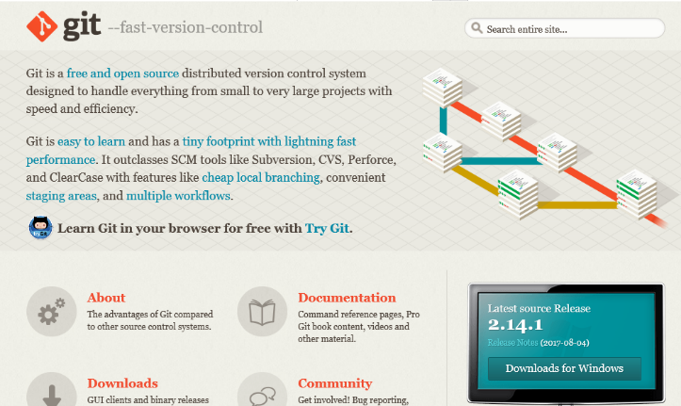
Git 환경 설정 (CLI, Command Line Interface)
git-scm.com 접속 후 설치

Slide 9
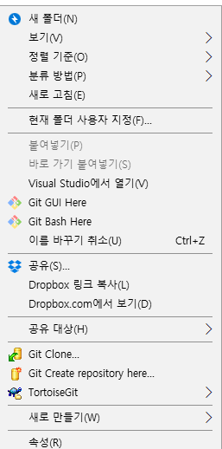
Git 환경 설정 (CLI, Command Line Interface)
Git GUI Here
Git Bash Here
확인

Slide 10

Git 환경 설정 (CLI, Command Line Interface)
작업 폴더 생성
향후 프로젝트 구현이 이루어질 폴더
USB 활용 추천

Slide 11

Git 환경 설정 (CLI, Command Line Interface)
우클릭 후 ‘Git Bash Here’ 선택

Slide 12
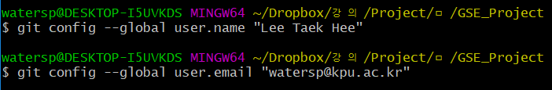
Git 환경 설정 (CLI, Command Line Interface)
Bash 에서 Git 에서 사용할 이름 및 이메일 등록

Slide 13
GitLab 가입

Slide 14
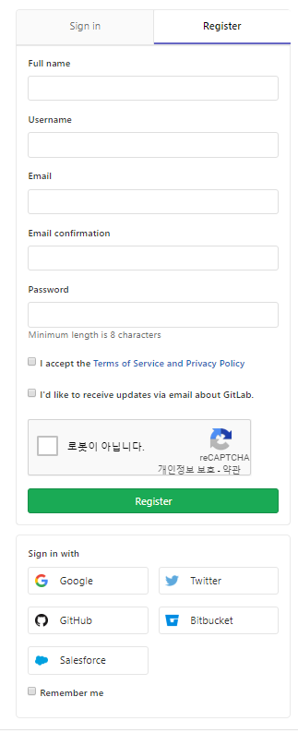
GitLab 가입
https://gitlab.com 접속 후 register
반드시 username으로 가입!
Sign with google 등으로 가입하지 말 것!
이미 가입이 되어 있어 중복 메시지 뜨면 다른 메일로 가입
로그인 후 New project 생성

Slide 15
기반 Project 실행 확인

Slide 16
기반 Project 실행 확인
Eclass 에 올려져 있는 SimpleGame.zip 다운로드
압축 해제 후 실행 확인
오류 발생시 해결
SDK 버전 미 설치 오류 등 발생하면 설치되어 있는 버전으로 변경하면 해결됨

